Slide 1
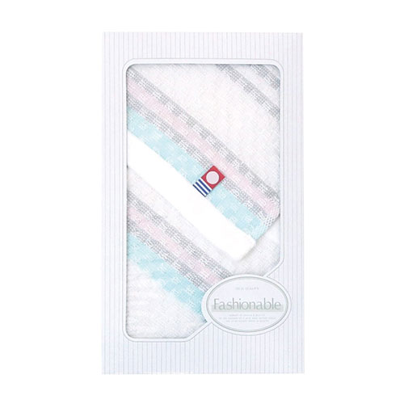
【提案書】
今治ハンドタオル クレール
特徴
ノベルティとしても人気の高い今治産ハンドタオル。約5ｍｍ角の凸凹ジャガードをタオル全体にレイアウト。柔らかくもしっかりした質感の心地よい手触りです。ギフトにも最適な化粧箱入りです。
商品写
納期
納期スペース
仕様
素材：綿
サイズ：約34×35cm
包装：化粧箱入り
生産国：日本製
お見積
お見積りスペース

